Slide 1
Realidad virtual
Realidad virtual es un sistema tecnológico, basado en el empleo de ordenadores y otros dispositivos, cuyo fin es producir una apariencia de realidad que permita al usuario tener la sensación de estar presente en ella.
La simulación que hace la realidad virtual se puede referir a escenas virtuales, creando un mundo virtual que sólo existe en el ordenador de lugares u objetos que existen en la realidad
http://www.fib.upc.edu/retro-informatica/avui/realitatvirtual.html

Slide 2
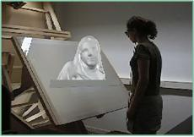
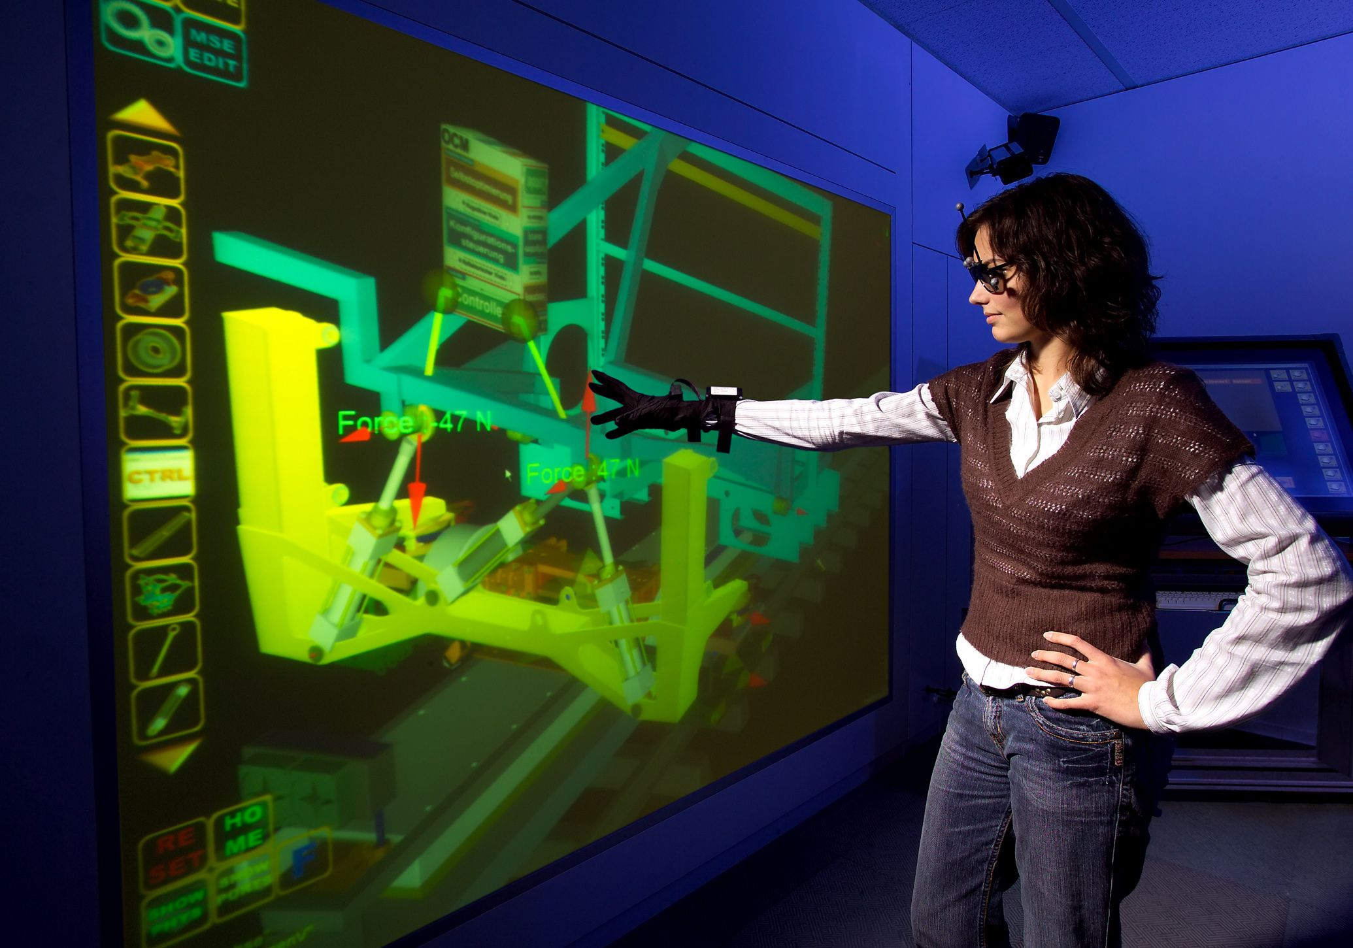
permite capturar la voluntad implícita del usuario en sus movimientos naturales proyectándolos en el mundo virtual que estamos generando, proyectando en el mundo virtual movimientos reales.

